Slide 1
Интелектуальные системы и технологии
Лекция 5.
Формализация логических рассуждений в исчислении логики предикатов первого порядка
Владимир Валентинович Девятков
2020
Интеллектуальные системы и технологии

Slide 2
Недостатки логики высказываний
Выразительные возможности логики высказываний невысоки.
Требуется слишком много переменных логики высказываний для описания даже простых сред.
В случае простых сред приходится вводить для каждого объекта и каждого его свойства логическую переменную.
Число таких переменных равно произведению числа объектов на число их свойств.
2020
Интеллектуальные системы и технологии

Slide 3
Выразительность логики предикатов
Выразительность логики предикатов является следствием ее основополагающей идеи:
  каждому уникальному (не совпадающему ни с каким другим) объекту сопоставляется индивидуальная объектная константа;
  она обозначается именем (названием) объекта;
  классу однотипных по каким-либо свойствам объектов сопоставляется - объектная переменная, значением которой являются объектные константы;
  Объектные константы и переменные в литературе часто называются индивидными или предметными.
2020
Интеллектуальные системы и технологии

Slide 4
Предикат
Предикатом называется высказывательная функция, определенная на множестве термов:
предикатный_символ(терм,терм,…,терм)
Эта функция может возвращать только два значения Истина (И) и Ложь (Л), называемые истинностными значениями.
2020
Интеллектуальные системы и технологии

Slide 5
Термы
Термами называются константы, переменные и функции.
Пример: среда имеет такие объекты как птицы и другие объекты, и нам известно, что “птицы имеют крылья”. Спрашивается, как выразить это знание?
Введем константы, обозначающие конкретный вид птиц, например, Воробей, Синица, Соловей, и предикатный символ имеет_крылья.
Введем переменную x, обозначающую все объекты, нашей среды.
Тогда предикат имеет_крылья(x) задает свойство объекта x иметь или не иметь крылья.
Если x = Воробей, то имеет_крылья(Воробей)=И .
Если x не является птицей, например x = Лошадь, то имеет_крылья(Лошадь)=Л .
2020
Интеллектуальные системы и технологии

Slide 6
Объектные константы
Объектная константа, называемая в дальнейшем, если это не вызывает путаницы, просто константой, взаимно однозначно сопоставляется в процессе интерпретации какому-либо одному объекту среды.
Константа обозначается строкой символов, начинающейся с прописной буквы, и, чаще всего эта строка символов совпадает с именем или наименованием объекта и записывается курсивом, например, Владимир, Чудовище, Кот и т.д.
2020
Интеллектуальные системы и технологии

Slide 7
Объектные переменные
Объектные переменные или просто переменные обозначаются строкой символов, начинающейся со строчной буквы и записываемой курсивом.
Областью значений каждой переменной является множество объектных констант, в общем случае даже бесконечное.
2020
Интеллектуальные системы и технологии

Slide 8
Функции в логике предикатов
функциональный_символ (терм,терм,…,терм)
Функция в логике предикатов не предполагает обязательного наличия какого-либо алгоритма вычисления значения функции по ее аргументам.
Она лишь задает определенное отношение между термами и возвращает объектную константу.
2020
Интеллектуальные системы и технологии

Slide 9
Отношения
Более сложные отношения объектов среды представляются на языке логики предикатов, как и на языке логики высказываний, в виде определенных предложений (высказываний, формул логики предикатов), использующих предикаты, кванторы, связки и скобки.
2020
Интеллектуальные системы и технологии

Slide 10
Синтаксис логики предикатов
<Формула>→
<Атом>
| <Формула> <Связка> <Формула>
| <Квантор>(<Переменная>,..., <Переменная>) <Формула>
| ¬<Формула>
| (Формула)
2020
Интеллектуальные системы и технологии

Slide 11
Синтаксис логики предикатов
<Атом>→
<Предикатный символ > (<Терм>,..., <Терм>)
| <Терм> = <Терм>
<Терм> →
<Функциональный символ>(<Терм>,..., <Терм>)|<Константа>| <Переменная>
<Связка>→ ⊃ | ∧ | ∨ | ≡ | ¬
<Квантор> → ∀ | ∃
2020
Интеллектуальные системы и технологии

Slide 12
Синтаксис логики предикатов
<Константа> → <Строка символов, начинающаяся с прописной буквы >
< Переменная > → <Строка символов, начинающаяся со строчной буквы >
< Предикатный символ > → <Строка символов, начинающаяся со строчной буквы >
< Функциональный символ > → <Строка символов, начинающаяся со строчной буквы >
2020
Интеллектуальные системы и технологии

Slide 13
Кванторы
Когда имеем дело с объектами, то возникает естественная потребность выразить какие-либо общие свойства целого множества объектов. Кванторы как раз служат этим целям. Таких кванторов в логике предикатов всего два.
Квантор общности ∀
Квантор существования ∃
2020
Интеллектуальные системы и технологии

Slide 14
Взаимосвязь между кванторами
Квантор связывает переменные, которые записываются за знаком квантора в скобках.
Они называются связанными.
Переменные, которые ни один квантор не связывает, называются свободными.
Обозначая P(x) любую формулу, переменная x которой связана кванторами, получим следующие законы, характеризующие взаимосвязь между кванторами.
  ∀(x)¬P(x) ≡ ¬∃(x) P(x) ,
  ¬∀(x) P(x) ≡ ∃(x) ¬ P(x),
  ∀(x) P(x) ≡ ¬∃(x) ¬ P(x) ,
  ¬∀(x)¬P(x) ≡ ∃(x) P(x) .
2020
Интеллектуальные системы и технологии

Slide 15
Равенство
При рассмотрении атомов уже был рассмотрен атом особого типа терм = терм, называемый равенством , использующий знак равенства в инфиксной форме.
Этот знак, являющийся одновременно предикатным символом, свидетельствует о том, что формула терм =терм истинна только в том случае, если оба терма соответствуют одному и тому же объекту.
Обозначая константы символами X, Y, переменные символами x, y, функциональный символ символом F, это можно пояснить с помощью таблицы справа.
X = Y | Формула истинна, если константы X и Y именуют один и тот же объект
x = Y | Формула истинна, если переменная x принимает значение равное константе Y
x = y | Формула истинна, если значение переменной x совпадает со значением переменной y
X = F(Y) | Формула истинна, если значение функции F(Y) совпадает с константой X
x = F(Y) | Формула истинна, если значение функции F(Y) совпадает со значением переменной x
x = F(y) | Формула истинна, если значение функции F(y) совпадает со значением переменной x
X = F(y) | Формула истинна, если значение функции F(y) совпадает со значением константы X
2020
Интеллектуальные системы и технологии

Slide 16
Аксиомы, теоремы, факты и цели
Определения таких понятий, как интерпретация, общезначимость, модель, выводимость формул, введенных для логики высказываний, остаются справедливыми и для логики предикатов.
В математической литературе, посвященной логике предикатов первого порядка, аксиомами обычно называют формулы, истинные при всех интерпретациях в некоторой среде.
Как и в случае логики высказываний, это можно сказать и другими словами: аксиомами называются такие формулы логики предикатов, для которых среда является моделью при всех их интерпретациях.
Аксиомы, являющиеся литералами, все аргументы которых являются константами, часто называются фактами.
Аксиомы, не являющиеся фактами часто называют правилами.
Факты и правила являются формулами логики предикатов. Основной задачей агента является вывод на основании фактов и правил истинных формул, называемых обычно теоремами, целями или целевыми формулами.
2020
Интеллектуальные системы и технологии

Slide 17
Переход от естественного языка к языку логики предикатов
Если существо имеет крылья, то это существо - птица.
Если существо летает и несет яйца, то это существо - птица.
имеет_крылья (существо) ⊃ птица (существо),
летает(существо) ∧ несет_яйца (существо) ⊃ птица (существо).
2020
Интеллектуальные системы и технологии

Slide 18
Одноместные и многоместные предикаты
Одноместные предикаты имеют по одному аргументу.
Предикаты могут быть также многоместными (имеют более одного аргумента).
В случае одноместного предиката предикатный символ соответствует какому-либо свойству объекта.
В случае многоместных предикатов предикатный символ рассматривается как некоторое общее свойство объектов, соответствующих аргументам, либо, чаще всего, как отношение, в котором эти объекты находятся.
Формулы задают отношения с использованием связок.
2020
Интеллектуальные системы и технологии

Slide 19
Формальная теория
Формальной теорией , называемой также формальной моделью, формальной системой, исчислением называется тройка ℜ = {L, S, C}, где
  L – язык формальной модели с присущим ему синтаксисом,
  S – совокупность начальных знаний, сформулированных на языке L;
  C – машина вывода, позволяющая формировать по определенной стратегии по правилам P в языке L новые знания, отталкиваясь от начальных знаний S.
Правила вывода не обязательно являются правилами логического вывода, поскольку формальные модели могут быть не только логическими.
2020
Интеллектуальные системы и технологии

Slide 20
Формальный язык. 1
Формальный язык L в соответствии с современными представлениями требует рассмотрения двух его неотъемлемых частей: синтаксиса и семантики.
Синтаксис языка описывает допустимые в языке предложения, состоящие из цепочек терминальных символов, принадлежащих определенному терминальному алфавиту.
Синтаксис языка позволяет отличать предложения, принадлежащие языку, от предложений, ему не принадлежащих.
2020
Интеллектуальные системы и технологии

Slide 21
Формальный язык. 2
Семантика языка определяет смысл предложений языка.
Без семантики предложения языка являются ничего незначащими цепочками символов.
Семантика логики высказываний позволяет подразделять все множество допустимых предложений на истинные и ложные.
Истинные - это те предложения, которые соответствуют имеющим место фактам или отношениям мира, а ложные - не имеющим.
2020
Интеллектуальные системы и технологии

Slide 22
Формализация и формальное решение
Формализацией задачи будем называть создание для ее решения формальной модели.
Формальным решением задачи будем называть осуществление решения задачи с помощью машины вывода созданной формальной модели.
2020
Интеллектуальные системы и технологии

Slide 23
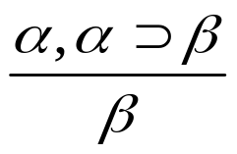
Правила вывода 1
Модус поненс
Из истинности условия импликации и истинности самой импликации следует истинность следствия импликации:
2020
Интеллектуальные системы и технологии

Slide 24
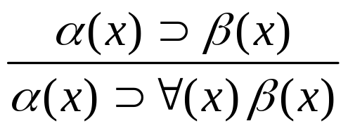
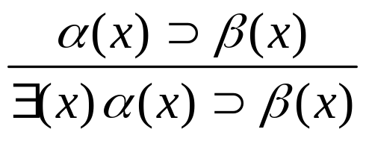
Правила вывода 2
Правила введения кванторов
2020
Интеллектуальные системы и технологии

Slide 25
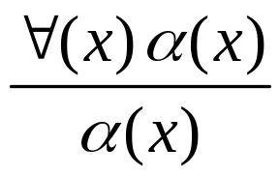
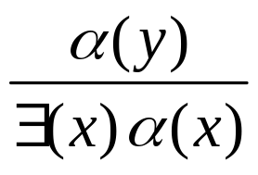
Правила вывода 3
Правила исключения кванторов
2020
Интеллектуальные системы и технологии

Slide 26
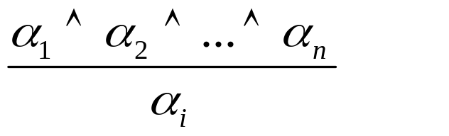
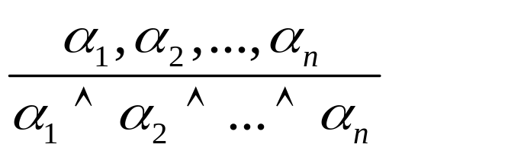
Правила вывода 4
Исключение конъюнкта: Из истинности конъюнкции следует истинность любого ее конъюнкта:
Введение конъюнкции: Из списка истинных формул следует истинность их конъюнкции:
2020
Интеллектуальные системы и технологии

Slide 27
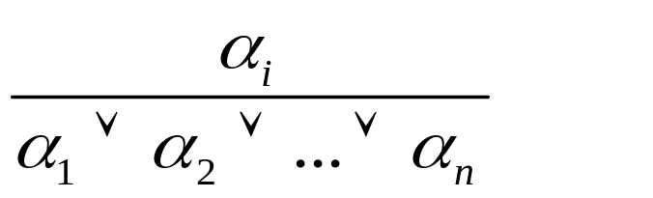
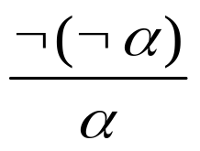
Правила вывода 5
Введение дизъюнкции: Из истинности формулы следует истинность ее дизъюнкции с любыми другими формулами:
Исключение двойного отрицания:Из истинности двойного отрицания формулы следует истинность ее самой:
2020
Интеллектуальные системы и технологии

Slide 28
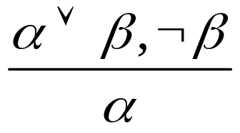
Правила вывода 6
Простая резолюция (удаление дизъюнкта):
Из истинности дизъюнкции и отрицания одного из ее дизъюнктов следует истинность формулы, получающейся из дизъюнкции удалением этого дизъюнкта.
Резолюция
Из истинности двух дизъюнкций, одна из которых содержит дизъюнкт, а другая - его отрицание, следует формула, являющаяся дизъюнкцией исходных формул без упомянутого дизъюнкта и его отрицания.
2020
Интеллектуальные системы и технологии

Slide 29
Хорновские формулы
Хорновские формулы – это импликативные формулы, левая часть (посылка) которых является конъюнкцией атомов, а правая (заключение) является либо атомом, либо пустым символом, т.е. справа ничего нет.
2020
Интеллектуальные системы и технологии

Slide 30
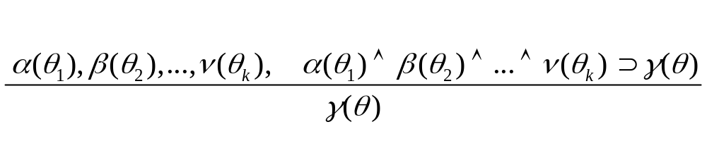
Правило модус поненс для хорновских формул
2020
Интеллектуальные системы и технологии

Slide 31
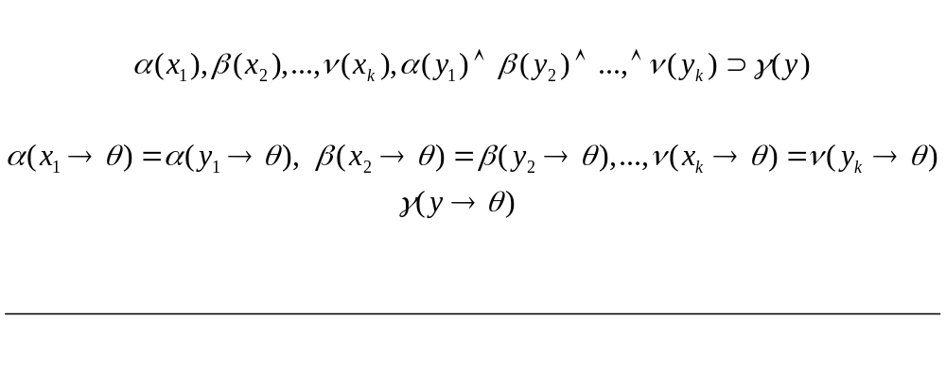
Унификация для использования правила модус поненс
2020
Интеллектуальные системы и технологии

Slide 32
Унификация для использования правила модус поненс
При унификации соблюдаются следующие ограничения:
  Вместо переменной в x, y может подставляться переменная. Такая подстановка называется переименованием переменной.
  Вместо переменной может подставляться константа. Такая подстановка называется конкретизацией переменной.
  Вместо переменной может подставляться функция. Такая подстановка называется заменой переменной
2020
Интеллектуальные системы и технологии

Slide 33
Прямой и обратный вывод
Наиболее распространенными являются два типа вывода:
  прямой,
  обратный.
До сих пор использовался прямой вывод.
2020
Интеллектуальные системы и технологии

Slide 34
Прямой монотонный вывод на основе правила modus ponens
На первом шаге подбирается правило вывода, условие которого может быть образовано из формул начальной базы знаний БЗ0 с использованием, если это необходимо, унификации.
Обычно начинается все с формул, представляющих знания о начальном состоянии среды.
По правилу вывода получаются новые истинные формулы, являющиеся его унифицированным следствием.
Эти формулы помещаются в базу знаний БЗ0, в результате чего она превращается в базу знаний БЗ1.
Из нее извлекаются новые формулы и все повторяется сначала до тех пор, пока на очередном шаге унифицированное следствие не совпадет с целевой формулой.
2020
Интеллектуальные системы и технологии

Slide 35
Прямой вывод на основе правила modus ponens
Вывод на основе использования правила модус поненс, унификации и хорновских формул использует только один тип правила.
Поэтому нет необходимости осуществлять выбор подходящего правила вывода.
Это типизирует процедуры прямого и обратного вывода, превращая их в итеративную процедуру выполнения однотипных шагов.
2020
Интеллектуальные системы и технологии

Slide 36
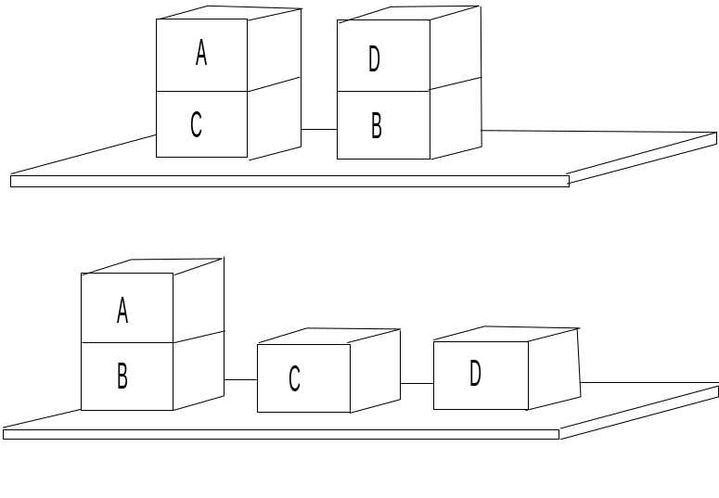
Прямой немонотонный вывод.
Среда кубиков. Начальное состояние
Кубики C и B лежат на столе,
кубик A лежит на кубике С,
кубик D на кубике B
2020
Интеллектуальные системы и технологии

Slide 37
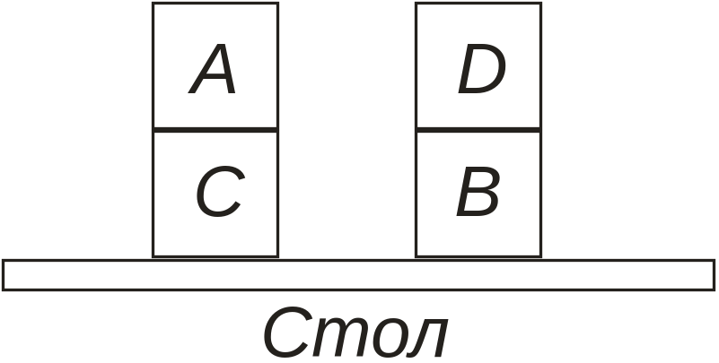
Прямой немонотонный вывод.
Среда кубиков. Атомы начального состояния
на(A,C) ∧
на(C,Стол) ∧
на(D, B) ∧
на(B,Стол) ∧
свободен(A) ∧
свободен(D)
2020
Интеллектуальные системы и технологии

Slide 38
Прямой немонотонный вывод.
Среда кубиков. Формулы, определяющие условия выполнения действий
Действия, которые можно
совершать в среде кубиков:
  перемещать один кубик, на котором ничего не лежит, на стол,
  перемещать один кубик на другой кубик, если он свободен от кубиков сверху.
на (x,y) ∧ свободен (x) ⊃ переместить(x,Стол)
  на (x, Стол) ∧ свободен (x) ∧ свободен(z)⊃ переместить(x,z)
2020
Интеллектуальные системы и технологии

Slide 39
Прямой немонотонный вывод.
Среда кубиков. Формулы, определяющие условия переходов состояний среды
  на (x,y) ∧ свободен (x) ∧ переместить(x,Стол) ⊃ на(x,Стол)
  на (x,y) ∧ свободен (x) ∧ переместить(x,Стол) ⊃ свободен (y)
  на (x, y) ∧ свободен (x) ∧ свободен(z) ∧ переместить(x,z) ⊃ на(x,z)
  на (x,y) ∧ свободен (x) ∧ свободен(z) ∧ переместить(x,z) ⊃ свободен (y)
2020
Интеллектуальные системы и технологии

Slide 40
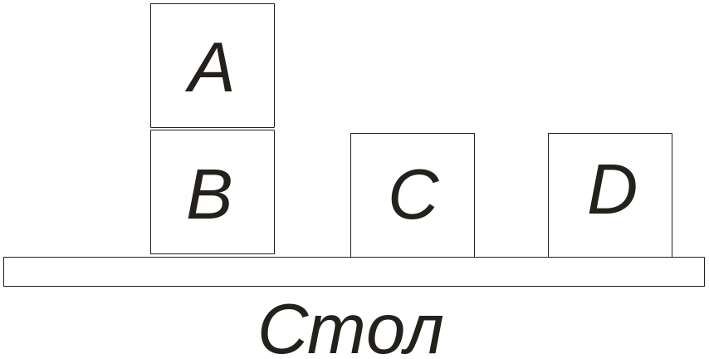
Прямой немонотонный вывод. Среда кубиков. Целевая формула
  на(A, B) ∧
  на(B, Стол) ∧
  на(C, Стол)∧
  на(D, Стол) ∧
  свободен(A) ∧
  свободен(С) ∧
  свободен(D)
2020
Интеллектуальные системы и технологии

Slide 41
Прямой немонотонный вывод. Среда кубиков. Шаг 1
  Начнем с формулы (аксиомы)
  на (x,y) ∧ свободен (x) ⊃ переместить(x,Стол),
  унифицируя которую, получим формулы
  на (A, C)∧ свободен (A) ⊃ пeреместить (A,Стол)
  на (D, B) ∧ свободен (D) ⊃ пeреместить (D,Стол)
2020
Интеллектуальные системы и технологии

Slide 42
Прямой немонотонный вывод. Среда кубиков. Шаг 2
Используя правило модус поненс и полученные формулы, делаем заключение о возможности выполнения действия по перемещению кубиков A и D на стол: истинны атомы переместить (A,Стол), переместить (D,Стол). Эти атомы помещаются в исходную базу знаний. Далее можно воспользоваться формулами типа
  на (x,y) ∧ свободен (x) ∧ переместить(x,Стол) ⊃ на(x,Стол),
унифицируя которые получим формулы
  на (A,С) ∧ свободен (A) ∧ переместить(A, Стол) ⊃ на(A, Стол)
  на (A,С) ∧ свободен (A) ∧ переместить(A, Стол) ⊃ свободен (С)
  на (D,B) ∧ свободен (D) ∧ переместить(D, Стол) ⊃ на(D, Стол)
  на (D,B) ∧ свободен (D) ∧ переместить(D, Стол) ⊃ свободен (B)
2020
Интеллектуальные системы и технологии

Slide 43
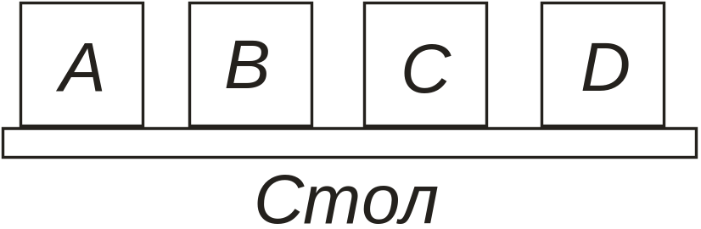
Прямой немонотонный вывод. Среда кубиков. После шага 2
Кубики A и D оказались на столе.
Кубики C и B никуда не перемещались и, согласно начальному состоянию, остались на столе.
Из базы знаний удаляем
на(A,C), на(D, B),
добавляем в нее
на(A,Cтол), на(D, Стол),
свободен(B), свободен(C)
на(A,Cтол) ∧
на(B,Стол) ∧
на(C,Стол) ∧
на(D,Стол) ∧
свободен(A) ∧
свободен(B) ∧
свободен(C) ∧
свободен(D) ∧
2020
Интеллектуальные системы и технологии

Slide 44
Прямой немонотонный вывод. Среда кубиков. Шаг 3
  Унифицируя формулу
  на (x, y) ∧ свободен (x) ∧ свободен(z) ⊃ переместить(x,z)
и используя выведенные формулы, получим формулу
  на (A, Стол) ∧ свободен (A) ∧ свободен (B) ⊃ переместить(A, B).
2020
Интеллектуальные системы и технологии

Slide 45
Прямой немонотонный вывод. Среда кубиков. Шаг 4
  Унифицируя формулу
  на (x, y) ∧ свободен (x) ∧ свободен(z) ∧ переместить(x,z) ⊃ на(x,z)
и используя выведенные формулы, получим формулы
на (A, Стол) ∧ свободен (A) ∧ свободен (B) ∧ переместить(A, B) ⊃ на (A, B) .
2020
Интеллектуальные системы и технологии

Slide 46
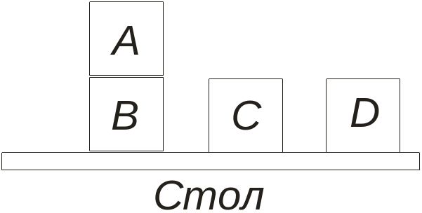
Прямой немонотонный вывод. Среда кубиков. После шага 4
Кубики A и D оказались на столе.
Кубики C и B никуда не перемещались и, согласно начальному состоянию, остались на столе.
Из базы знаний удаляем
на(A,Cтол), свободен(B)
добавляем в нее
на(A,B).
Целевое состояние достигнуто
на(A,B)
на(B,Стол)
на(C,Стол)
на(D,Стол)
свободен(A)
свободен(C)
свободен(D)
2020
Интеллектуальные системы и технологии

Slide 47
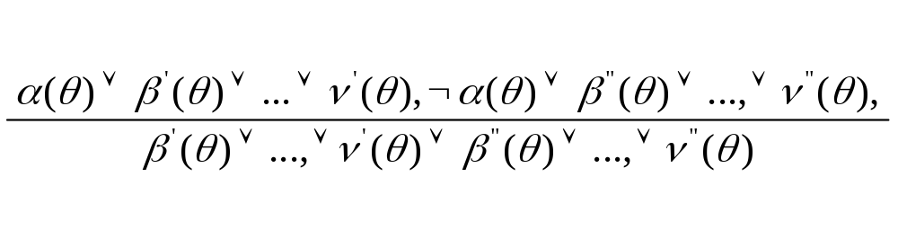
Правило резолюции для хорновских формул
2020
Интеллектуальные системы и технологии

Slide 48
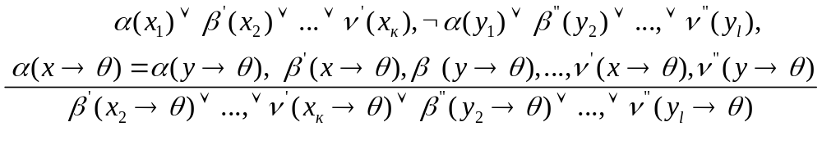
Унификация для использования правила резолюции
2020
Интеллектуальные системы и технологии

Slide 49
Обратный вывод на основе использования правила резолюции. 1
При обратном выводе по-прежнему соблюдаются следующие ограничения:
  Вместо переменной может подставляться переменная. Такая подстановка называется переименованием переменной.
  Вместо переменной может подставляться константа. Такая подстановка называется конкретизацией переменной.
  Вместо переменной может подставляться функция. Такая подстановка называется заменой переменной
2020
Интеллектуальные системы и технологии

Slide 50
Обратный вывод на основе использования правила резолюции. 2
Выведенная с помощью правила резолюции формула называется резольвентой.
Исходные формулы в резолюции и резольвент являются дизъюнкцией литералов. Обычно такие формулы называют клаузальными формами или клаузами.
База знаний, вывод для которой осуществляется на основе резолюции, должна являться совокупностью клауз, понимаемых в целом как формула, являющаяся конъюнкцией клауз.
Формулы такого типа обычно называют конъюнктивными нормальными формами.
2020
Интеллектуальные системы и технологии

Slide 51
Обратный вывод на основе использования правила резолюции. 3
Робинсон предложил использовать обобщенную резолюцию для создания стратегии вывода, в основе которой лежит опровержение или доведение до противоречия.
Идея этой стратегии вывода состоит в следующем.
  Предположим необходимо вывести истинность целевой формулы α.
  Делается опровержение этой формулы, т.е. предполагается истинным ее отрицание ¬α.
  Эта формула, являющаяся отрицанием целевой, заносится в базу знаний.
  После этого, если удастся установить противоречие, т.е. вывести пару литералов β и ¬β, то считается, что сделанное предположение об истинности отрицания целевой формулы ошибочно (опровергнуто) и делается заключение об истинности целевой формулы α.
  Если в результате рассмотрения всех возможных путей вывода такого противоречия установить не удастся, то считается, что целевая формула является ложной. Рассмотрим стратегию обратного вывода на основе опровержения для примера с кубиками.
2020
Интеллектуальные системы и технологии

Slide 52
Вопросы и упражнения.1
Представьте на языке логики предикатов следующие предложения русского языка:
  Не все студенты любят математику и физику.
  Только один студент любит историю.
  Только один студент любит историю, и не любит электронику.
  Любой охотник, не употребляющий дичь в пищу, вызывает удивление.
  Известны женщины, которые любят мужчин, не являющихся охотниками.
  Живет в городе охотник, который знаком со всеми мужчинами-охотниками этого города.
  Никто не любит охотника, который убивает дичь ради развлечения.
2020
Интеллектуальные системы и технологии

Slide 53
Вопросы и упражнения.2
Представьте следующие условные предложения русского языка в виде правил логики предикатов.
  Если вы любите детективы, то сегодня вечером можете посмотреть прекрасный фильм из этой серии.
  По утрам подают кофе и бутерброды с ветчиной.
  Может быть я заскочу к вам вечером, если успею.
  Я ее одновременно люблю и ненавижу.
2020
Интеллектуальные системы и технологии

Slide 54
Вопросы и упражнения. 3
Если бы вы вовремя ушли с работы, вы бы успели к ужину. Если бы вы успели к ужину, то попробовали бы прекрасное мороженое. Если бы вы попробовали это мороженое, то всегда бы уходили с работы вовремя.
2020
Интеллектуальные системы и технологии

Slide 55
Вопросы и упражнения. 4
Сформулируйте на языке логики предикатов аксиомы, описывающие отношение родства между внуками, бабушками и дедушками, родителями, сестрами, братьями, дочерьми, сыновьями, зятьями, дядями и тетями.
2020
Интеллектуальные системы и технологии

Slide 56
Вопросы и упражнения.5
Имеем среду, состоящую из стола и кубиков на нем. Каждый из кубиков может лежать либо непосредственно на столе, либо на одном из других кубиков, образуя с кубиками, лежащими под ним столбик. Столбики могут быть любой высоты. Сформулируйте на языке логики предикатов постановку задачи, исходя из следующих условий.
2020
Интеллектуальные системы и технологии

Slide 57
Вопросы и упражнения. 6
Кубик A лежит на кубике B, кубик B на кубике C, а кубик C на столе.
Единственное действие, которое можно совершать в среде кубиков - это перемещать один кубик, на котором ничего не лежит, на стол или на другой кубик, если он свободен от кубиков сверху.
Необходимо перевернуть столбик из кубиков, используя это действие.
2020
Интеллектуальные системы и технологии

Slide 58
Вопросы и упражнения.1
Каким образом резолюция может быть использована для доказательства того, что формула является общезначимой
Известны истинные утверждения “Воробей имеет крылья”, “Воробей несет яйца” и “Если животное имеет крылья и несет яйца, то это птица”. Требуется доказать утверждение “Воробей является птицей”.
  Переведите эти утверждения на язык логики предикатов первого порядка, выделив все необходимые группы формул, включая целевую.
  Сделайте опровержение целевой формулы.
  Переведите все формулы в клаузальную форму.
  Используя резолюцию, докажите (выведите) истинность целевой формулы.
2020
Интеллектуальные системы и технологии

